Slide 1
Stagione sportiva 2022/23
Presentazione settembre 2022

Slide 2
Indice
Annualità Categorie Calcio
Metodologia campionato Calcio
Regole arbitri calcio
Annualità Categorie Pallavolo
Metodologia campionato Pallavolo
Regole arbitri pallavolo
Date attività
Formazione
Altre attività ludiche
Celebrazioni fine stagione

Slide 3
Annualità Stagione 2022-2023
Minicalcio
2015-2016 (+ 2017 dal compimento del 6° anno)
U10
2013-2014 (+ fuori quota 2015)
U12
2011-2012 (+ fuori quota 2013)

Slide 4
Metodologia campionato calcio
Limite geografico del Comitato zonale
Decanato di Carate Brianza, Decanato di Lissone e paesi limitrofi (Casatenovo, Lomagna, Lesmo, Vedano al Lambro, Desio, Seregno, Meda, Cesano Maderno…)
Giorni e orari di inizio partite
Minicalcio domenica (eventi ogni due settimane) alle 15.30
Under 10 e under 12
Sabato dalle 16.00 alle 17.30
Domenica dalle 15.00 alle 17.30
Recuperi infrasettimanali dalle 19.00 alle 20.00
Minicalcio
gestito dagli allenatori, con coordinamento di un membro della FeSTA «istituzione del tavolo tecnico»
Ogni evento sarà preceduto da un’iscrizione sul gruppo di whatsapp per organizzarsi al meglio

Slide 5
Metodologia Campionato calcio
Under 10
Campionato con girone all’italiana (andata e ritorno) da 15/16 ottobre a maggio (con pausa dal 17 dicembre al 3 febbraio per recuperi)
Non sono previste finali
Under 12
Campionato inverale (15/16 ottobre – 26 febbraio) + campionato primaverile (marzo – maggio)
Non sono previste finali

Slide 6
Arbitri calcio
Come lo scorso anno, è ammessa la figura del dirigente-arbitro
Se hanno seguito dei corsi esterni con certificato o corsi FeSTA saranno tesserati da PGS
È previsto per tutti (arbitri e dirigenti-arbitri) un incontro di conoscenza e di chiarimento in caso di dubbi
È previsto un corso formativo per nuovi arbitri e un aggiornamento per chi lo desidera

Slide 7
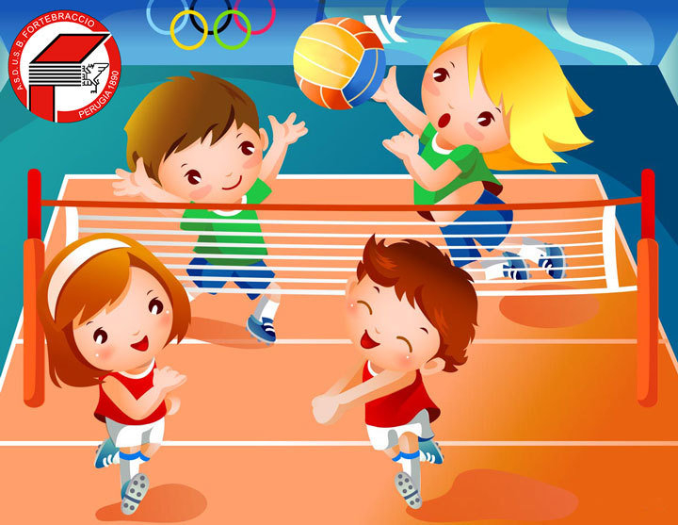
Annualità Stagione 2022-2023
Minivolley
2013-2016 (+ 2017 dal compimento del 6° anno)
U11
2012-2013 (+ fuori quota 2014)
U12 2011-2012 (+ fuori quota 2013)
U14
2009-2010 (+ fuori quota 2011)
U13 2010-2011 (+ fuori quota 2012)
U16 2007-2008 (+fuori quota 2011)
U18 2005-2006 (+ fuori quota 2010)
U20 2003-2004 (+ fuori quota 2009)
Libera Femminile 2004 e precedenti (+ fuori quota 2009)

Slide 8
Metodologia campionato pallavolo
Limite geografico del Comitato zonale
Decanato di Carate Brianza, Decanato di Lissone e paesi limitrofi (Casatenovo, Lomagna, Lesmo, Vedano al Lambro, Desio, Seregno, Meda, Cesano Maderno…)
Giorni e orari di inizio partite
Minivolley domenica (eventi ogni due settimane) alle 15.30
Le altre categorie
Sabato dalle 16.00 alle 17.30
Domenica dalle 15.00 alle 17.30
Recuperi infrasettimanali dalle 19.00 alle 20.00
Minivolley
gestito dagli allenatori, con coordinamento di un membro della FeSTA «istituzione del tavolo tecnico»
Ogni evento sarà preceduto da un’iscrizione sul gruppo di Whatsapp per organizzarsi al meglio
Ci saranno anche appuntamenti con PGS Milano

Slide 9
Arbitri pallavolo
Non ci sono grosse novità
PGS ha organizzato evento di aggiornamento al quale qualche nostro arbitro si è già iscritto
Si ricorda di presentare almeno un arbitro ogni due squadre

Slide 10
Date inizio attività
settembre
chiusura iscrizioni squadre
26
ottobre
prima giornata di minivolley e minicalcio in contemporanea
9
ottobre
prima giornata di campionato
15

Slide 11
Date attività base mini 2022
Minicalcio
16 ottobre
30 ottobre
Minivolley
9 ottobre
23 ottobre
6 novembre
20 novembre
4 dicembre
9 ottobre
27 novembre
11 dicembre

Slide 12
Formazione
Eventi formativi con PGS Milano, Regionale e Nazionale anche con nostre proposte e a livello locale vicino a noi
Incontro formativo possibile con professionisti del progetto Le Ali
Clinic formativi su alcuni argomenti (alimentazione, incontri con fisioterapisti…)
I corsi defibrillatore saranno organizzati con PGS.
Per i corsi di nuovi guardalinee, refertisti e dirigenti sono previste solo serata con don Fabrizio (26 settembre) e quella tecnica – PARTECIPARE A QUESTO CORSO SIGNIFICA POTER FARE SOLO QUESTO RUOLO non si è allenatori (ma solo accompagnatori)

Slide 13
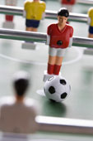
Altri Sport durante l’anno
Verranno calendarizzati i tornei di calcio balilla e ping pong nel mese di gennaio e nel mese di maggio
Possibile evento straordinario di subuteo (nel mese di maggio)

Slide 14
Celebrazione fine stagione
Situazione pandemica permettendo, cercheremo di organizzare qualche evento sportivo e non per coinvolgere atleti, parrocchie, oratori e famiglie come avvenuto nella stagione sportiva appena trascorsa
Idee:
Serata finale di minicalcio e minivolley (inizio ore 18.00) e a seguire concerto di un gruppo oratoriano + eventuale spettacolo di danza
Serata di street soccer (calcio 3 vs 3) a porticine 1m x 1m per U10 e U12
Green volley per categorie U11-U14
Beach Volley per categorie U16 e successive
Per quanto riguarda le premiazioni del campionato, vista la richiesta da parte di alcune ASDO, confermiamo che si faranno. In ottica di risparmio e di rispetto dell’ambiente, abbiamo pensato di invitare ciascuna ASDO a consegnare una o più coppe che le sono in avanzo. Tali premi saranno consegnati alle squadre vincenti.

